Slide 1

Škola | Základní škola Tehov, okres Praha-východ, Tehov 78, 251 01
Autor | Mgr. Radana Šimčíková
Číslo | VY_32_INOVACE_CJ.4.02
Název | Určování slovních druhů
Téma hodiny | Neohebné slovní druhy
Předmět | Český jazyk
Ročník | 4.
Anotace | Přehled, vysvětlení a samostatné určování slovních druhů s následnou kontrolou.
Datum ověření | 20.11.2012
Druh učebního materiálu | Prezentace, pracovní list

Slide 2
Slovní druhy
Neohebné slovní druhy
6. Příslovce – odpovídají na Kde? Kam? Kdy? Jak?
rychle, nahlas, včera, doma, ven
7. Předložky – stojí před jmény
na, pod, u, za, s, z
8. Spojky – spojují slova nebo věty
a, i, nebo, ale, proto
9. Částice – uvozují věty (stojí na začátku)
ať, nechť, kéž
10. Citoslovce – vyjadřují pocity, zvuky
ach, bác, huš, bé, mé, crrr

Slide 3
Slovní druhy
Urči slovní druhy
hodně
achich
dnes
vzadu
jé
i
hloupě
a
pod
frnk
u
ven
nebo
ať
vesele
žbluňk
ale
zítra
hop
s

Slide 4
Slovní druhy
Správné řešení
hodně příslovce, 6
achich přídavné jméno, 2
dnes zájmeno, 3
vzadu příslovce, 6
jé citoslovce, 10
i spojka, 8
hloupě příslovce, 6
a spojka, 8
pod předložka, 7
frnk citoslovce, 10
u předložka 7
ven příslovce, 6
nebo spojka, 8
ať částice, 9
vesele příslovce, 6
žbluňk citoslovce, 10
ale spojka, 8
zítra příslovce, 6
hop citoslovce, 10
s předložka, 7

Slide 5
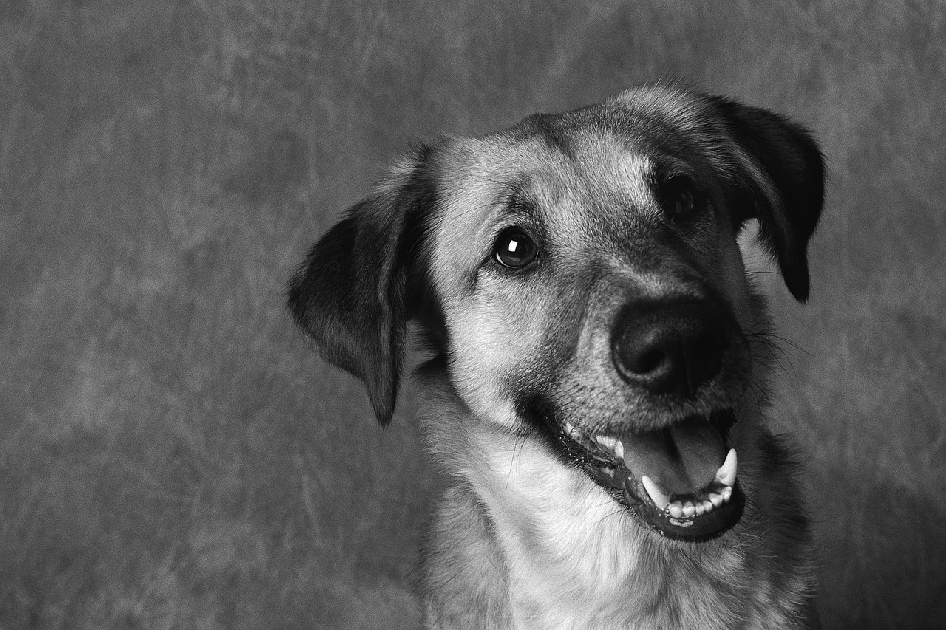
Slovní druhy
Určování ve větě
Malý pejsek vesele pobíhal po zahradě.
Haf! Haf! Štěkal u stromu na bílou kočičku.
Kočička se ho nebála, ale raději vylezla do větší výšky.

Slide 6
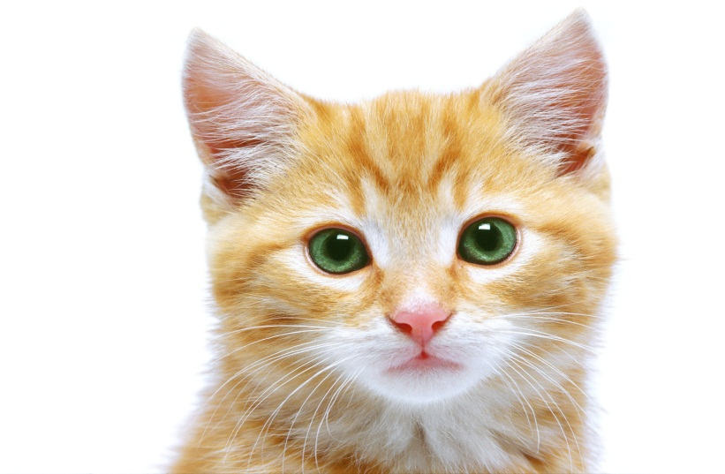
Slovní druhy
Správné řešení
2 1 6 5 7 1
Malý pejsek vesele pobíhal po zahradě.
10 10 5 7 1 7 2 1
Haf! Haf! Štěkal u stromu na bílou kočičku.
3 3 5 8 6 5 7 2 1
Ta se ho nebála, ale raději vylezla do větší výšky.

Slide 7
Slovní druhy
Zdroj obrázků: www.office.microsoft.com
Metodická poznámka: List 3 a 5 mají žáci k dispozici
v papírové podobě, práce si kontrolují podle správného řešení, které se po dokončení objeví na tabuli.

